Slide 1
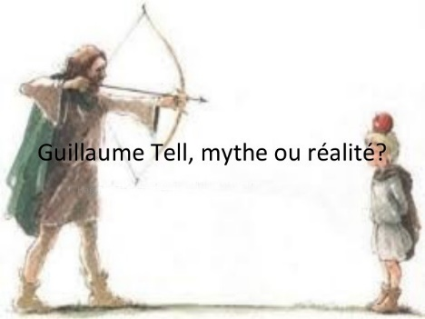



Slide 2

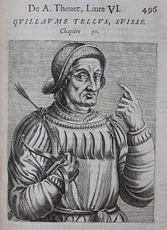
Guillaume Tell, héro national et indissociable personnage de l’histoire suisse a t’il réellement existé ou s’agit-il d’une vaste légende associée à la Confédération helvétique ? L’histoire du plus célèbres des arbalétriers est-elle véridique ou s’agit-il d’un conte populaire ? Aujourd’hui de nombreux doutes subsistent sur l’identité de ce personnage et son histoire.
Guillaume Tell, héros légendaire de l'indépendance helvétique demeure pour tous les Suisses le héros national par excellence et la personnification des luttes pour la liberté et l'indépendance. D'après la légende, au XIVe siècle l'empereur Albrecht aurait tenté de priver des libertés les habitants des trois vallées d'Uri, de Schwyz et d'Unterwald.

Slide 3
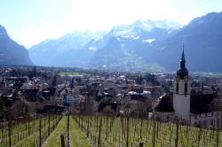
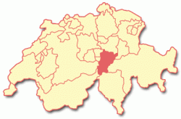
L’histoire
Tout d’abord, il est nécessaire de revenir sur l’histoire de Guillaume Tell afin d’avoir une totale compréhension du sujet. A la fin du 13e siècle, la Suisse centrale (région du canton d’Uri) était sous la régence de l’empire romain-germanique.
A cette époque, la Suisse dépendait encore du Saint Empire romain germanique. Les baillis (gouverneurs) qui étaient envoyés dans les cantons suisses pour représenter l'autorité de l'Autriche, étaient de véritables tyrans. A Uri, le bailli, Herman Gessler, n'était pas connu pour sa compréhension et sa grande mansuétude. Déjà, des habitants Walter Fürst d'Uri, Werner Staufacher de Schwyz, Arnold Melchthal d'Unterwald et dix amis de chacun, réunis au Rütli, jurèrent de rendre la liberté à leur pays.

Slide 4
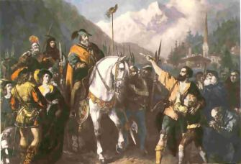
Salut au chapeau
Le régisseur ou bailli Hermann Gessler était en charge de superviser cette petite province et de percevoir les taxes. Imbus de lui-même, le gouverneur avait décidé d’installer un mât sur la place d’Altdorf (actuel chef-lieu du canton d’Uri) avec à son sommet un chapeau censé le représenter en cas d’absence.
Gessler décida de vérifier la loyauté de son peuple. Sur la place publique d'Altdorf, il fit hisser son chapeau au bout d'une perche et exigea que chacun saluât à chaque passage son couvre-chef aux couleurs de l'Autriche.

Slide 5
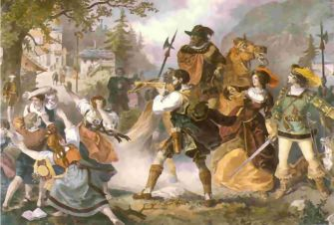
Le défi
Un jour, un hardi montagnard du nom de Guillaume Tell du Bürglen refusa de se laisser aller à cette mascarade. L’affaire vint jusqu’aux oreilles de Gessler, qui le condamna à effectuer une épreuve contre sa liberté.
Personne n'osa braver l'ordre du bailli, sauf Guillaume Tell qui passait pour le meilleur arbalétrier du canton et qui refusa de saluer l'emblème. Il fut arrêté et conduit devant Gessler qui décida de ne pas le mettre immédiatement en prison mais de lui lancer un défi. Il ordonna que Guillaume place Walter, son fils, au pied d'un arbre, une pomme sur la tête, fit reculer le père de 100 pas et lui demanda de prouver qu'il était bien le meilleur arbalétrier du canton en transperçant la pomme. Dans un premier temps Guillaume refusa de s'exécuter mais fut finalement contraint d'obéir.

Slide 6
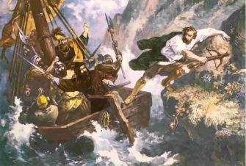
Guillaume Tell pris deux flèches et réussi l’épreuve. Gessler, furax et blessé dans son orgueil, lui demanda alors pourquoi il avait une deuxième flèche. Tell lui répondit qu’elle lui était destinée s’il avait raté la cible et tué son enfant. Le gouverneur, doublement furax, ne tint pas son engagement et décida de l’emmener dans la prison de son château-fort de Kussnacht (près de Lucerne). Mais la traversée du lac (actuel lac des Quatre-cantons) fut soudain mouvementée par l’arrivée d’un gros orage. Tell, en bon navigateur, proposa de prendre les choses en main afin d’arriver à bon port. Gessler accepta et lui ôta ses liens. Au moment d’accoster sur la berge, il saisit son fils avec la rapidité de l’éclair, sauta hors de la barque, la repoussa d’un coup de pied et s’enfuit dans les montagnes.
Le saut de Tell
Aujourd'hui encore ce lieu est nommé le « saut de Tell ».

Slide 7
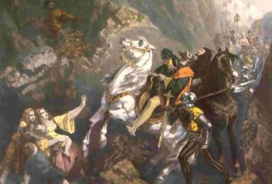
Droit au cœur
Un peu plus tard Tell tendit une embuscade au bailli Gessler sur la route de Küssnach et le tua du carreau dont il n'avait pas eu besoin à Altdorf. La nouvelle de l´action héroïque de Guillaume Tell se répand vite dans les Waldstätten. L´exploit de Tell confirma les habitants dans leur volonté ferme d´acquérir l´indépendance et la liberté. Pour certains, cet acte de rébellion mena à la création de la confédération suisse de 1291.
Tell périt plus tard dans les flots de la rivière Schaechen en sauvant un enfant qui était tombé dans ces eaux.

Slide 8
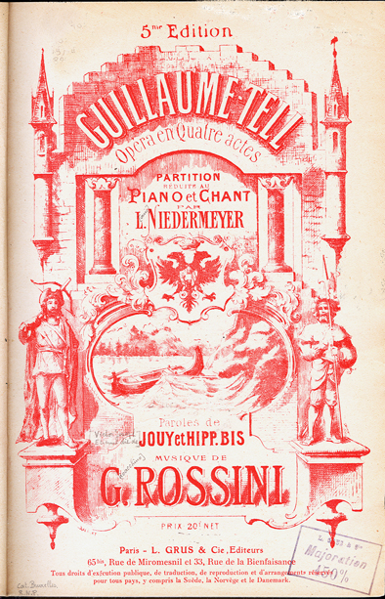
La légende de Guillaume Tell et de ses exploits semblent avoir été transposés d'anciennes légendes pas du tout suisses. Dans un texte, écrit au XIIe siècle par le moine Saxo Grammaticus, intitulé Gesta Danorum (Geste des Danois), on y trouve en effet les aventures d'un arbalétrier du nom de Tolke qui fut mit en demeure de devoir transpercer une pomme juchée sur la tête de son fils.
De nombreux textes mettent Guillaume Tell à toutes les sauces. L'apogée est bien sûr, le chef d'œuvre de Schiller, qu'il fait représenter en 1804 et l'opéra de Rossini créé à Paris en 1829.

Slide 9


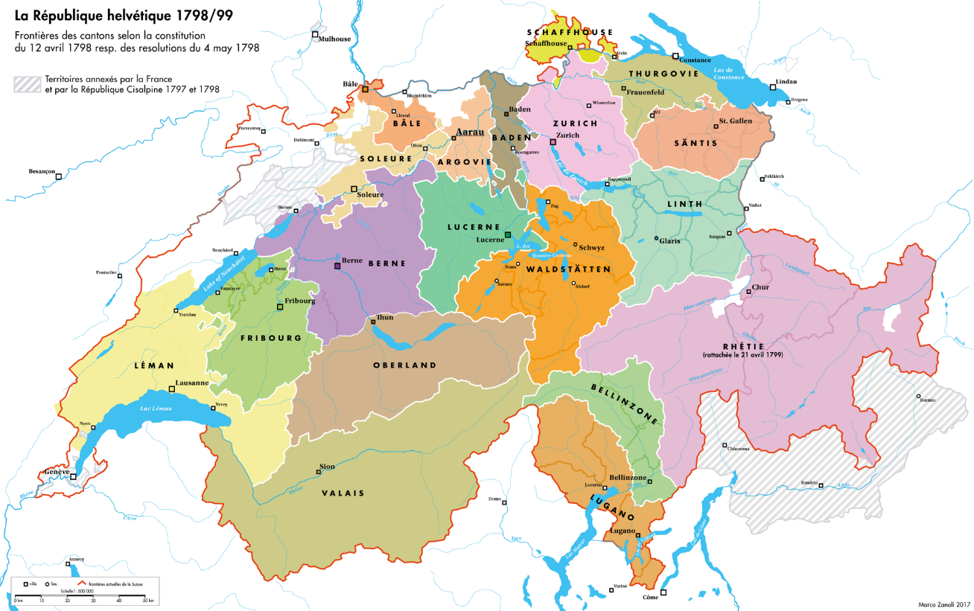
La légende date l'action héroique de Guillaume Tell et le serment du Grütli contre les comtes de Habsburg à 1307. Mais on ne trouve aucun document concernant ni une personne nommé Guillaume Tell ni un attentat contre un bailli en Suisse centrale avant 1470. La chronique "Livre Blanc de Sarnen" de 1470 est la source la plus vieille de la légende de Guillaume Tell. Une génération après on ecrit un drame (Urner Tellspiel). Plus tard, Guillaume Tell est mentionné dans les livres d'histoire de Aegidius Tschudi (Chronicon Helveticum, 1734).
^{Drapeau} | ^{Sceau}
Guillaume Tell était très populaire chez les révolutionnaires français et il avançait comme symbol officiel de la République Helvétique en Suisse (1798 - 1803). Même les révolutionnaires russes au 19eme siècle et les républicains espagnols au 20eme siècle se sont rapportés à Guillaume Tell.

Slide 10
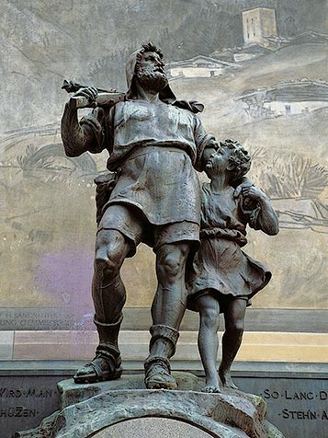
Richard Kissling, sculpteur suisse, érigea la statue de Guillaume Tell à Altdorf (en 1895). Il s'agissait à l'époque d'une œuvre commandée par des hommes politiques donnant des instructions très précises aux artistes sur la manière dont ils devaient travailler. En ce qui concerne le monument de Guillaume Tell, Richard Kissling reçut l'ordre par écrit de représenter Guillaume Tell comme un homme décidé, hardi et libre, arborant le costume traditionnel paysan. Le sculpteur exécuta la commande à la lettre, conformément aux exigences.
Guillaume Tell, en tenue de guerrier tout droit sortie du Moyen Âge et l'arbalète à l'épaule, le bras posé sur l'épaule de son fils qui tient lui-même fermement la main de son père tout en le regardant avec admiration. Cette vue en forte contre-plongée accentue le côté imposant de la statue, laissant apparaître des muscles puissants en interaction.
Statue de Guillaume Tell et son fils à Altdorf (Richard Kissling, taillée entre 1882 et 1895

Slide 11
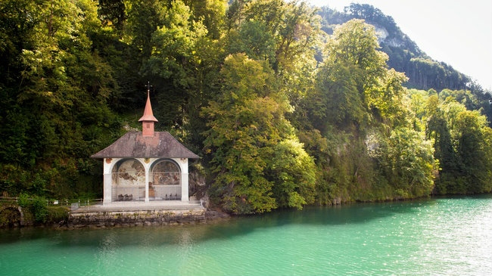
On dit qu'une première chapelle fut construite en 1388 au lieu où Guillaume Tell eut échappé du bateau du bailli Gessler. Les plus vieux documents qui parlent d'une chapelle la-bàs datent de 1516/1530.
La chapelle de Guillaume Tell est devenue un lieu de pélérinage au 16eme siècle. La chapelle actuelle fut construite en 1879. Quatre fresques du peintre bâlois Ernst Stückelberger montrent les scènes de la légende:
Le bailli Gessler oblige Guillaume Tell à tirer avec son arbalète sur une pomme posée sur la tête de son fils
Guillaume Tell échappe du bateau du bailli Gessler en le repoussant aux vagues
L'attentat contre le tyran Gessler
Le serment des confédérés suisses sur le Grütli
La chapelle de Guillaume Tell près de Sisikon

Slide 12

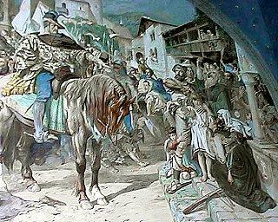
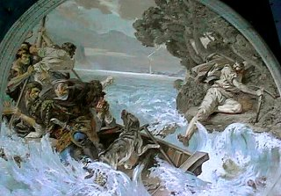
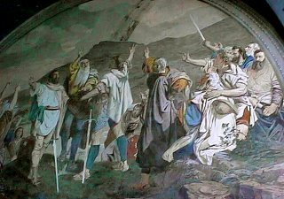
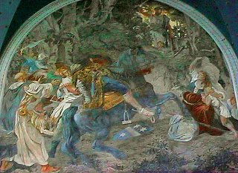

Slide 13
Le symbole de Guillaume Tell
Cette histoire, à l’origine de la naissance de la Suisse, fut ensuite reprise dans divers contes et chansons populaires, et au fil du temps, l’arbalétrier devint le symbole de la résistance, de l’unité et de la hardiesse du peuple suisse. De nombreux écrits, dont le « Livre blanc », daté du 15e siècle, de nombreuses statues et fresques reprenaient l’histoire extraordinaire de Guillaume Tell. Si bien, qu’il fut nommé héro national. Aujourd’hui encore, on ne compte plus les œuvres qui le symbolisent à travers le pays. La pièce de Schiller et l’opéra de Rossini compléteront encore au 19e siècle le mythe de Tell à travers l’Europe.
L’histoire réfutée
Déjà au 18e siècle, Voltaire émettait des doutes quand à la véracité de l’histoire, mais c’est véritablement au 19e siècle que de nombreux écrivains, politiciens et historiens s’en prirent à Guillaume Tell. Mais pourquoi donc ?
En fait, la première mention du héro dans les écritures apparait au début du 15e siècle avec les paroles d’une chanson populaire. Auparavant on ne retrouve rien dans les archives suisses et autrichiennes. Pas même une mention de son nom dans un registre d’état civil ou autre. Aucun fait similaire n’apparait non plus dans les archives historiques. Du coup, les doutes augmentent significativement. Cette histoire s’est transmise de génération en génération par le bouche à oreille.

Slide 14
Alors qu’en est-il ?
Il faut bien se rendre à l’évidence que le Guillaume Tell que l’on connait n’a probablement pas existé. En revanche, il est possible qu’un montagnard ait pu se soulever contre le bailli Gessler d’une façon ou d’une autre et qu’il se soit fait emprisonner tout simplement, ou encore qu’il y ait eu un arbalétrier extrêmement habile à l’époque. Le tout ayant été mélangé avec le récit scandinave. Avec la naissance de la Confédération, le mythe de Guillaume est né de la déformation de toutes ses possibilités. De génération en génération, la légende s’est enjolivée et à donner naissance 150 ans plus tard au conte de Tell que l’on connait actuellement.
Conclusion
Même si l’histoire de Guillaume Tell semble peu probable, elle reste et restera une légende très populaire et le symbole de la liberté suisse. Ce n’est certainement pas demain que les statues et les fresques seront détruites et qu’il retournera dans l’oubli. Au même titre que d’autres héros imaginaires à travers le monde, cette légende restera encore longtemps dans les esprits. Malheureusement aujourd’hui, l’effigie de ce cher Guillaume a tendance à accompagner certains nationalistes et extrémistes peu scrupuleux de l’image bienfaitrice. Osons espérer qu’il n’en devienne pas aussi le symbole.

Slide 15




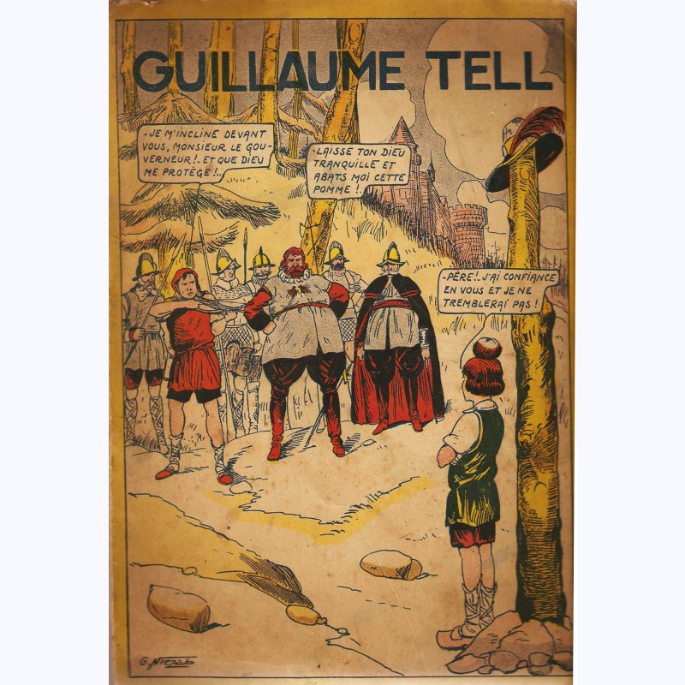
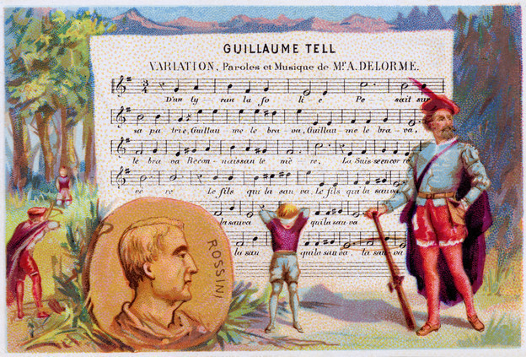



Slide 16
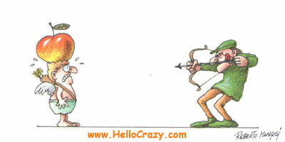
A Bientôt…!!!
Commentaires et images du NET:

